Slide 1


半导体二极管及基本电路
半导体的基本知识
PN结的形成及特性
半导体二极管
★二极管基本电路分析
特殊二极管

Slide 2
一、本征半导体
1、什么是半导体？什么是本征半导体？
导电性介于导体与绝缘体之间的物质称为半导体。
导体－－铁、铝、铜等金属元素等低价元素，其最外层电子在外电场作用下很容易产生定向移动，形成电流。
绝缘体－－惰性气体、橡胶等，其原子的最外层电子受原子核的束缚力很强，只有在外电场强到一定程度时才可能导电。
半导体－－硅（Si）、锗（Ge），均为四价元素，它们原子的最外层电子受原子核的束缚力介于导体与绝缘体之间。
本征半导体是纯净的晶体结构的半导体。
无杂质
稳定的结构

Slide 3
本征半导体、空穴及其导电作用
本征半导体——化学成分纯净的半导体。
本征半导体的共价键结构
硅和锗是四价元素，在原子最外层轨道上的四个电子称为价电子。它们分别与周围的四个原子的价电子形成共价键。
+4
+4
+4
+4
+4
+4
+4
+4
+4
+4
+4
+4
返回

Slide 4

电子空穴对
当导体处于热力学温度0K时，导体中没有自由电子。当温度升高或受到光的照射时，价电子能量增高，有的价电子可以挣脱原子核的束缚，而参与导电，成为自由电子。
本征激发
+4
+4
+4
+4
空穴
+4
+4
+4
+4
自由电子
+4
+4
+4
+4
动画1-1
自由电子产生的同时，在其原来的共价键中就出现了一个空位，这个空位为空穴。
因热激发而出现的自由电子和空穴是同时成对出现的，称为电子空穴对。
返回

Slide 5
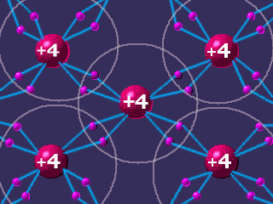
动画1-1
返回

Slide 6
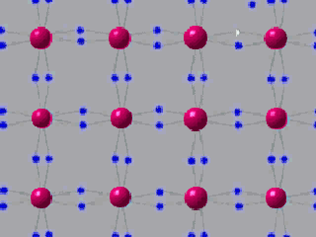
动画1-2
返回

Slide 7
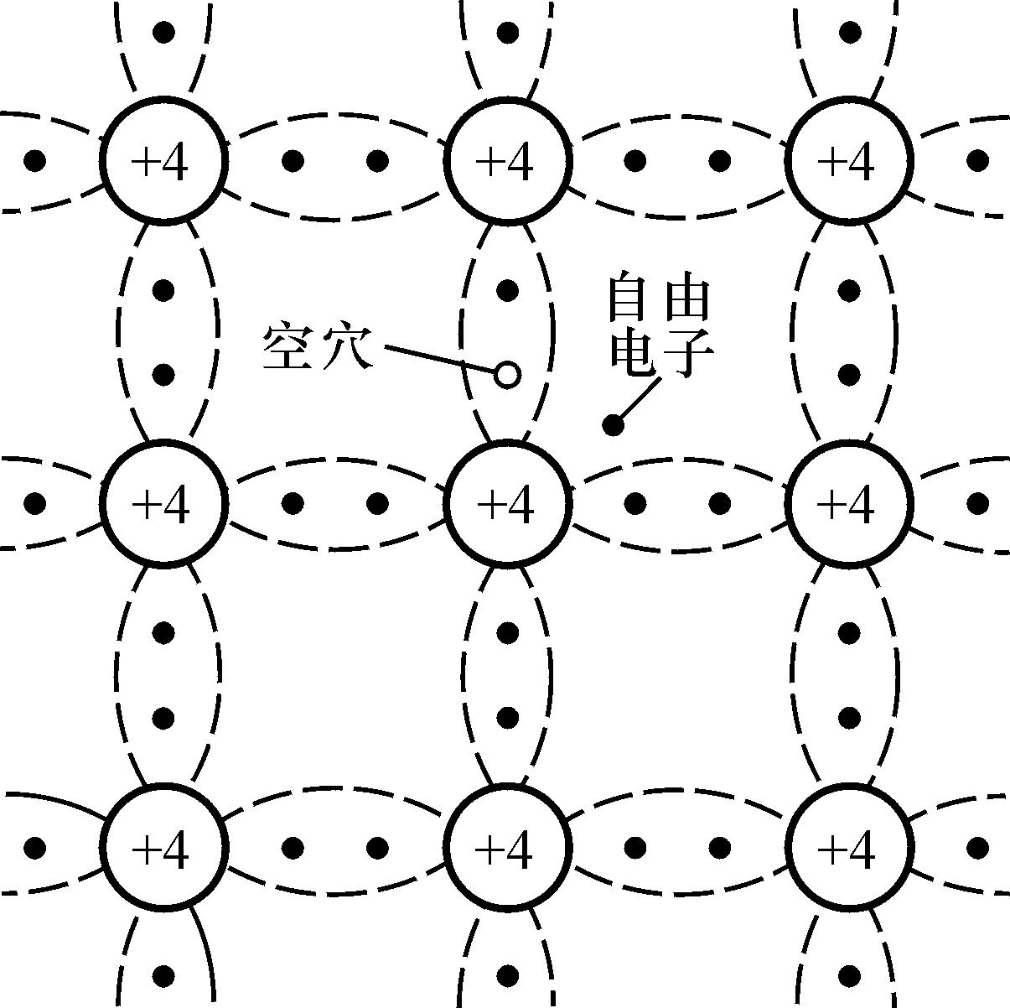
本征半导体中的两种载流子
运载电荷的粒子称为载流子。
外加电场时，带负电的自由电子和带正电的空穴均参与导电，且运动方向相反。由于载流子数目很少，故导电性很差。
温度升高，热运动加剧，载流子浓度增大，导电性增强。
热力学温度0K时不导电。
两种载流子

Slide 8
杂质半导体
在本征半导体中掺入某些微量元素作为杂质，可使半导体的导电性发生显著变化。掺入的杂质主要是三价或五价元素。掺入杂质的本征半导体称为杂质半导体。
N型半导体（电子型半导体）
多余电子，
成为自由电子
在本征半导体中掺入五价的元素(磷、砷、锑 )
自由电子
+4
+4
+4
+4
+4
+4
+4
+4
+5
+5
+4
+4
+4
+4
返回

Slide 9
P型半导体（空穴型半导体）
在本征半导体中掺入三价的元素（硼）
+4
+4
+4
+4
+4
+4
+4
+4
+3
+3
+4
+4
+4
+4
硼原子成为不能
移动的负离子
硅或锗原子的共价键缺少一个电子形成了空穴
返回

Slide 10

3.1.4 杂质半导体
3. 杂质对半导体导电性的影响
杂质半导体主要靠多数载流子导电。掺入杂质越多，多子浓度越高，导电性越强，实现导电性可控。掺入杂质对本征半导体的导电性有很大的影响，一些典型的数据如下:
T=300 K室温下,本征硅的电子和空穴浓度:
n = p =1.4×10¹⁰/cm³
1
2
掺杂后 N 型半导体中的自由电子浓度:
n=5×10¹⁶/cm³
本征硅的原子浓度: 4.96×10²²/cm³
3
以上三个浓度基本上依次相差10⁶/cm³ 。

Slide 11

本节中的有关概念
本征半导体、杂质半导体
施主杂质、受主杂质
N型半导体、P型半导体
自由电子、空穴
多数载流子、少数载流子
end

Slide 12
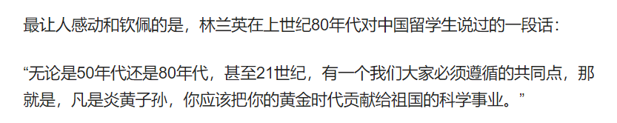
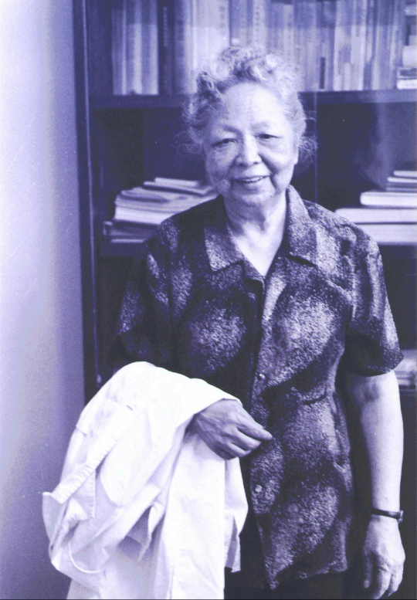

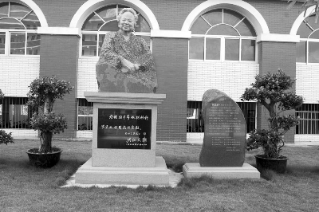
科学家事迹
林兰英（1918年2月7日～2003年3月4日），福建莆田人，半导体材料科学家。1940年毕业于福建协和大学。1955年获美国宾州大学博士学位。1957年回国后一直从事半导体材料科学研究工作，是我国半导体科学事业开拓者之一。先后负责研制成中国第一根硅、锑化铟、砷化镓、磷化镓等单晶，为中国微电子和光电子学的发展奠定了基础。1980年当选为中国科学院学部委员（院士）

Slide 13
P型半导体加入微量的（ ） 元素
五价
三价
N型半导体的多子是（ ）
自由电子
空穴

Slide 14

PN结的形成及特性
PN结的形成及特性
PN结的形成
PN结的单向导电性
返回

Slide 15
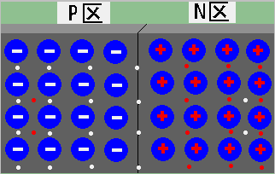
PN结的形成
在一块本征半导体两侧通过扩散不同的杂质,分别形成N型半导体和P型半导体。
+ 三价的元素
+ 五价的元素
因浓度差
产生多余空穴
产生多余电子
动画
多子的扩散运动
由杂质离子形成空间电荷区
空间电荷区形成内电场
内电场阻止多子扩散
内电场促使少子漂移
返回

Slide 16
3.2.1 载流子的漂移与扩散
漂移运动：
在电场作用引起的载流子的运动称为漂移运动。
扩散运动：
由载流子浓度差引起的载流子的运动称为扩散运动。

Slide 17

动画1-3
返回

Slide 18
在一块本征半导体两侧通过扩散不同的杂质,分别形成N型半导体和P型半导体。此时将在N型半导体和P型半导体的结合面上形成如下物理过程:
因浓度差
↓
多子的扩散运动→
由杂质离子形成空间电荷区
↓
空间电荷区形成内电场
↓
内电场促使少子漂移
↓
内电场阻止多子扩散
最后,多子的扩散和少子的漂移达到动态平衡。

Slide 19
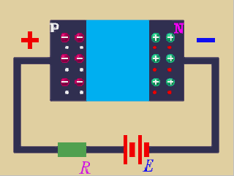
PN结的单向导电性
(1) PN结加正向电压
外加的正向电压，方向与PN结内电场方向相反，削弱了内电场。于是,内电场对多子扩散运动的阻碍减弱，扩散电流加大。扩散电流远大于漂移电流，可忽略漂移电流的影响，PN结呈现低阻性。P区的电位高于N区的电位，称为加正向电压，简称正偏。
动画
返回

Slide 20
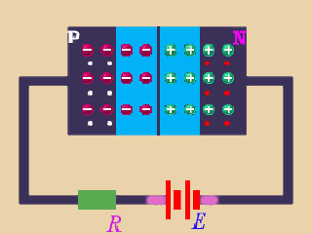
动画1-4
返回

Slide 21
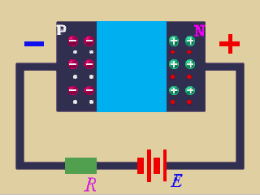
（2）PN结加反向电压
外加反向电压,方向与PN结内电场方向相同，加强了内电场。内电场对多子扩散运动的阻碍增强，扩散电流大大减小。此时PN结区的少子在内电场的作用下形成的漂移电流大于扩散电流，可忽略扩散电流，PN结呈现高阻性。 P区的电位低于N区的电位，称为加反向电压，简称反偏。
在一定的温度条件下，由本征激发决定的少子浓度是一定的，故少子形成的漂移电流是恒定的，基本上与所加反向电压的大小无关，这个电流也称为反向饱和电流。
动画
返回

Slide 22
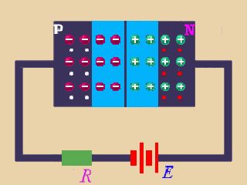
动画1-5
返回

Slide 23
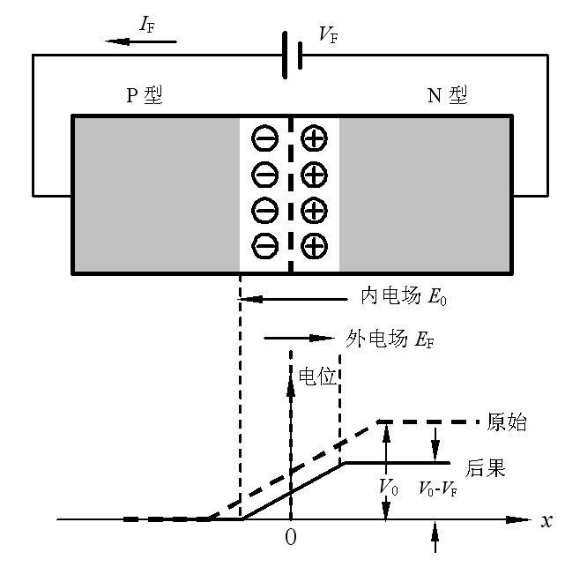
3.2.3 PN结的单向导电性
当外加电压使PN结中P区的电位高于N区的电位，称为加正向电压，简称正偏；反之称为加反向电压，简称反偏。
(1) PN结加正向电压时
低电阻
大的正向扩散电流

Slide 24
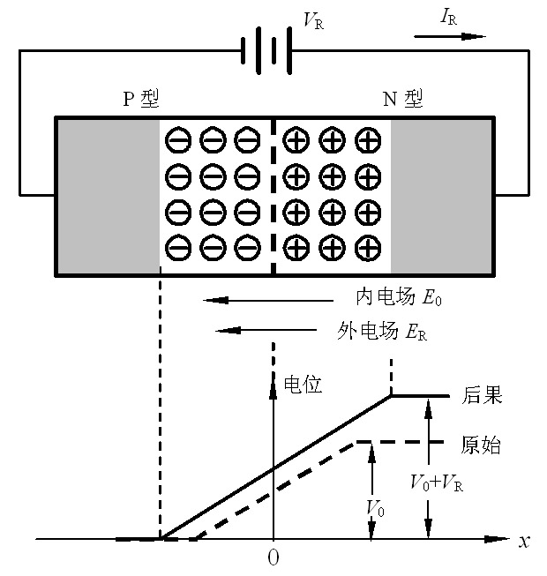

3.2.3 PN结的单向导电性
当外加电压使PN结中P区的电位高于N区的电位，称为加正向电压，简称正偏；反之称为加反向电压，简称反偏。
(2) PN结加反向电压时
高电阻
很小的反向漂移电流
在一定的温度条件下，由本征激发决定的少子浓度是一定的，故少子形成的漂移电流是恒定的，基本上与所加反向电压的大小无关，这个电流也称为反向饱和电流。

Slide 25
PN结加正向电压时，呈现低电阻，具有较大的正向扩散电流；
PN结加反向电压时，呈现高电阻，具有很小的反向漂移电流。
由此可以得出结论：PN结具有单向导电性。

Slide 26
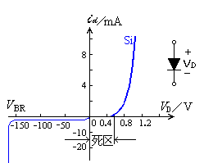
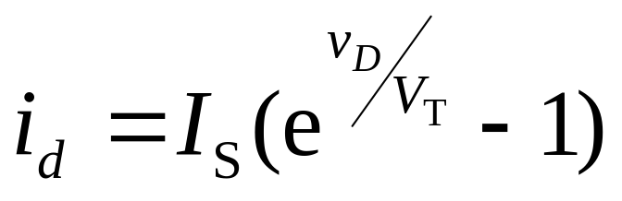
（3）PN结伏安特性的表达式
式中I_{S} 为反向饱和电流，v_{D} 为二极管两端的外加电压，V_{T} =kT/q 称为温度的电压当量，其中k为玻耳兹曼常数，q 为电子电荷量，T 为热力学温度。对于室温（相当T=300 K），则有V_{T}=26 mV。
返回

Slide 27
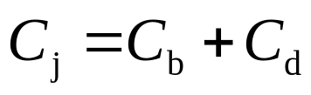
PN 结的电容效应
1. 势垒电容
PN结外加电压变化时，空间电荷区的宽度将发生变化，有电荷的积累和释放的过程，与电容的充放电相同，其等效电容称为势垒电容C_{b}。
2. 扩散电容
PN结外加的正向电压变化时，在扩散路程中载流子的浓度及其梯度均有变化，也有电荷的积累和释放的过程，其等效电容称为扩散电容C_{d}。
结电容：
结电容不是常量！若PN结外加电压频率高到一定程度，则失去单向导电性！

Slide 28
问题
为什么将自然界导电性能中等的半导体材料制成本征半导体，导电性能极差，又将其掺杂，改善导电性能？
为什么半导体器件的温度稳定性差？是多子还是少子是影响温度稳定性的主要因素？
为什么半导体器件有最高工作频率？

Slide 29
半导体二极管
半导体二极管
二极管 ：主要特点是具有单向导电性。
单向导电：二极管正极接电源正极，负极接电源负极时电流可以通过。反之电流不能通过。
半导体二极管的结构
半导体二极管的伏安特性曲线
半导体二极管的参数
返回

Slide 30

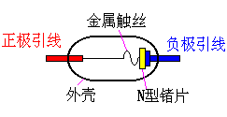
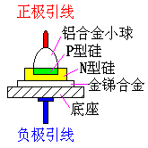
半导体二极管的结构
PN结面积小，结电容小，
用于检波和变频等高频电路。
二极管按结构分有点接触型、面接触型二大类。
(1) 点接触型二极管
(2) 面接触型二极管
PN结面积大，用
于大电流整流电路。
返回

Slide 31
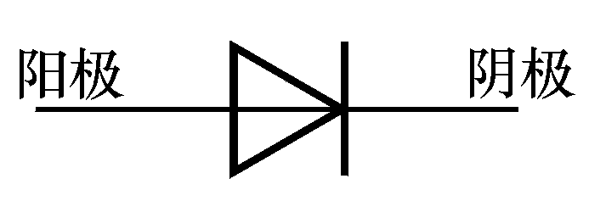
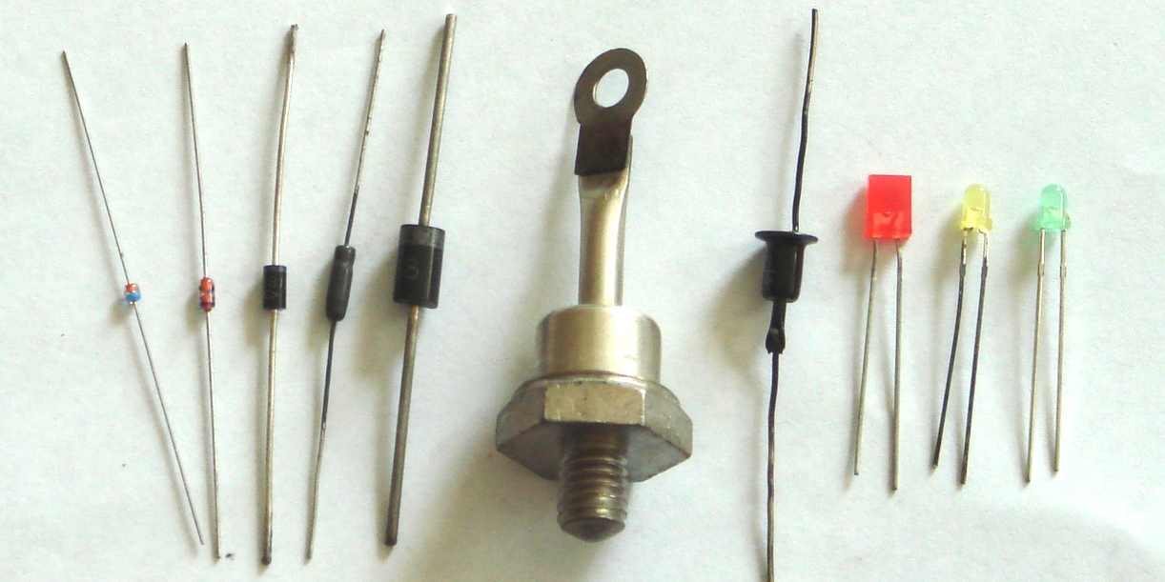
二极管的组成
将PN结封装，引出两个电极，就构成了二极管。
小功率二极管
大功率二极管
稳压
二极管
发光
二极管

Slide 32
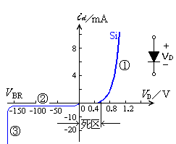
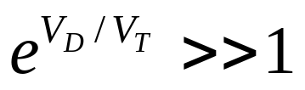
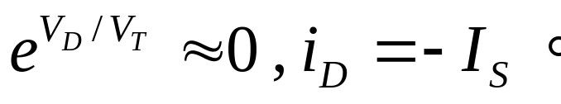
半导体二极管的伏安特性曲线
①当二极管的PN结两端加正向电压时，V_{D}为正值，V_{D} 比 V_{T}大几倍， ， i_{D}与V_{D}成指数关系。
②当二极管的PN结两端加反向电压时，V_{D}为负值，V_{D} 比 V_{T}大几倍，
③ PN结的反向击穿曲线。
返回

Slide 33
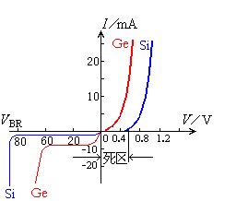
(1) 正向特性
正向区分为两段：
当0＜V＜V_{th}时，正向电流为零，V_{th}称死区电压或开启电压。
当V ＞V_{th}时，开始出现正向电流，并按指数规律增长。
硅二极管的死区电压V_{th}=0.5~0.8V左右，
锗二极管的死区电压V_{th}=0.2~0.3 V左右。
返回

Slide 34
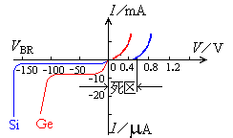
(2) 反向特性
反向区也分两个区域：
当V_{BR}＜V＜0时，反向电流很小，且基本不随反向电压的变化而变化，此时的反向电流也称反向饱和电流I_{S 。}
(3) 反向击穿特性
当V≥V_{BR}时，反向电流急剧增加，V_{BR}称为反向击穿电压 。
硅二极管的反向击穿特性比较硬、比较陡，反向饱和电流也很小；锗二极管的反向击穿特性比较软，过渡比较圆滑，反向饱和电流较大。
返回

Slide 35
半导体二极管的参数
(1) 最大整流电流I_{F}
二极管连续工作时，允许流过的最大整流电流的平均值。
(2) 反向击穿电压V_{BR}
二极管反向电流急剧增加时对应的反向电压值称为反向击穿电压V_{BR}。为安全计，在实际工作时，最大反向工作电压V_{RM}一般只按反向击穿电压V_{BR}的一半计算。
(3) 反向电流I_{R}
在室温，规定的反向电压下，最大反向工作电压下的反向电流值。硅二极管的反向电流一般在纳安(nA)级；锗二极管在微安(μA)级。
(4) 正向压降V_{F}
在规定的正向电流下，二极管的正向电压降。硅二极管约0.6～0.8V；锗二极管约0.2～0.3V。
返回

Slide 36
3.4.1 简单二极管电路的图解分析方法
二极管是一种非线性器件，因而其电路一般要采用非线性电路的分析方法，相对来说比较复杂，而图解分析法则较简单，但前提条件是已知二极管的V -I 特性曲线。

Slide 37
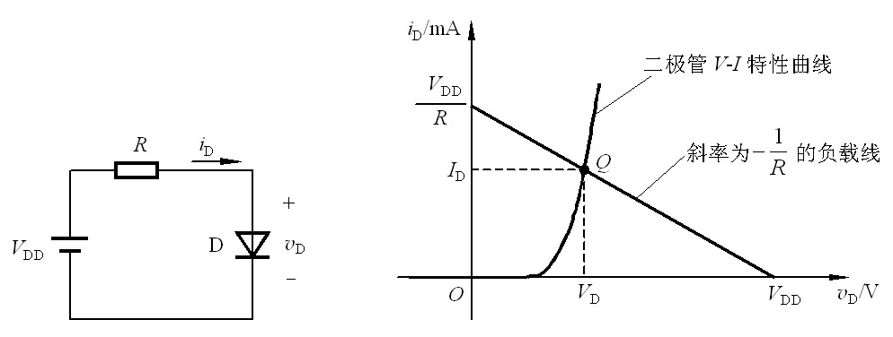
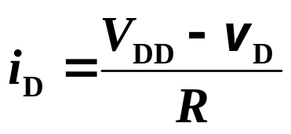
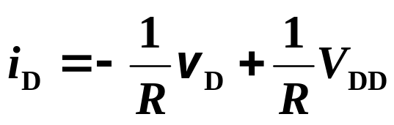
例3.4.1 电路如图所示，已知二极管的V-I特性曲线、电源V_{DD}和电阻R，求二极管两端电压v_{D}和流过二极管的电流i_{D} 。
解：由电路的KVL方程，可得
即
是一条斜率为-1/R的直线，称为负载线
Q的坐标值（V_{D}，I_{D}）即为所求。Q点称为电路的工作点

Slide 38
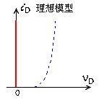

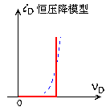

二极管基本电路分析
二极管基本电路分析
二极管模型
1. 理想模型
正向偏置时：
管压降为0，电阻也为0。
反向偏置时：
电流为0，电阻为∞。
2. 恒压降模型
当i_{D}≥1mA时， v_{D}=0.7V。
返回

Slide 39
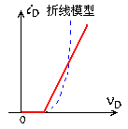

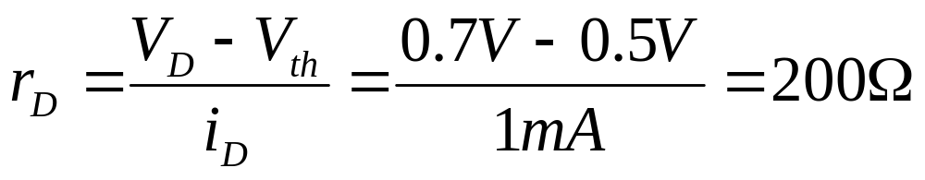
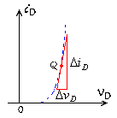

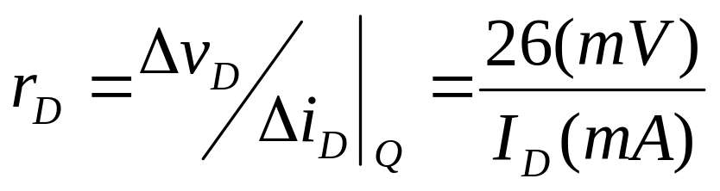
3. 折线模型（实际模型）
4. 小信号模型
返回

Slide 40


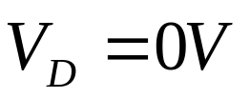
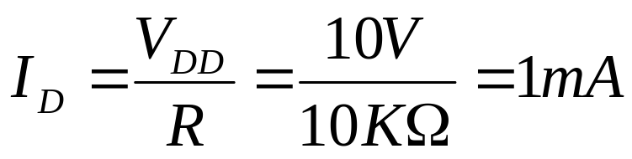

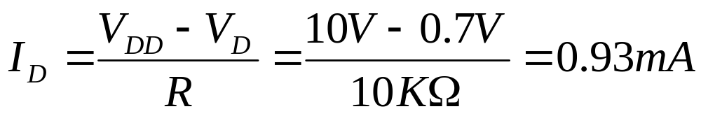
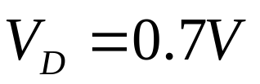

例1：
1.静态分析
求V_{DD}=10V时，二极管的 电流I_{D}、电压V_{D} 值。
解：
1. 理想模型
正向偏置时：
管压降为0，电阻也为0。
反向偏置时：
电流为0，电阻为∞。
当i_{D}≥1mA时， v_{D}=0.7V。
2. 恒压降模型

Slide 41

例2：
限幅电路
理想二极管电路中 v_{i}= Vm sinωt V，求输出波形v₀。
v_{i}
V_{m}
V_{R}
解：
0
t
V_{i}> V_{R}时，二极管导通，v_{o}=v_{i}。
V_{i}< V_{R}时，二极管截止， v_{o}=V_{R}。

Slide 42
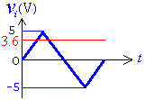
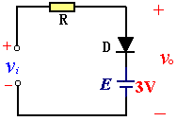
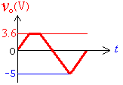
例3：
二极管限幅电路:已知电路的输入波形为 v i ,二极管的VD 为0.6伏，试画出其输出波形。
解：
V_{i}> 3.6V时，二极管导通，v_{o}=3.6V。
V_{i}< 3.6V时，二极管截止， v_{o}=V_{i}。

Slide 43




例4：
理想二极管电路中 v_{i}=V m sinωt V，求输出波形v₀。
v_{i}
V_{m}
V₁
0
t
V₂
V_{i}>V₁时，D₁导通、D₂截止，V_{o}=V₁。
V_{i}<V₂时，D₂导通、D₁截止，V_{o}=V₂。
V₂<V_{i}<V₁时，D₁、D₂均截止，V_{o}=V_{i}。

Slide 44




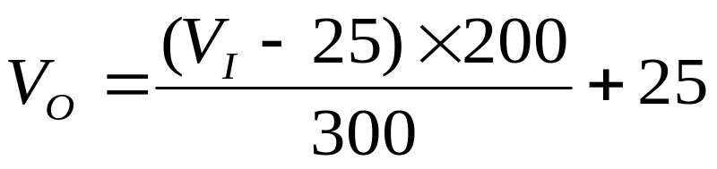
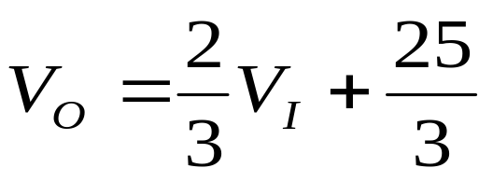
例5：
画出理想二极管电路的传输特性（V_{o}~V_{I}）。
解：① V_{I}<25V，D1、D2均截止。
V_{O}=25V
② V_{I} >25V ，D1导通，D2截止。
V_{O}
100V
75V
③V_{I}>137.5V，D1、D2均导通。
50V
V_{O}=100V
25V
0
137.5
V_{I}
25V
50V
75V
100V
125V
150V

Slide 45



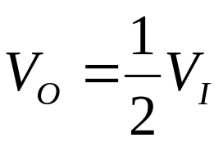
例6：
画出理想二极管电路的传输特性（V_{o}~V_{I}）。
V_{O}
当V_{I}<0时
D₁导通
D₂截止
+5V
+2.5V
当V_{I}>0时
D₁截止
D₂导通
- 5V
0
+5V
V_{I}
-2.5V
- 5V

Slide 46
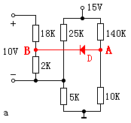
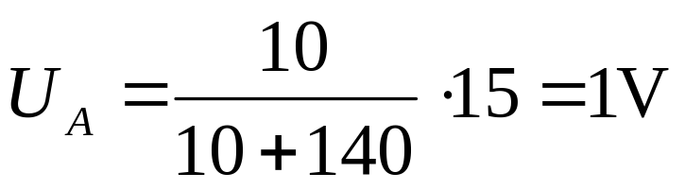
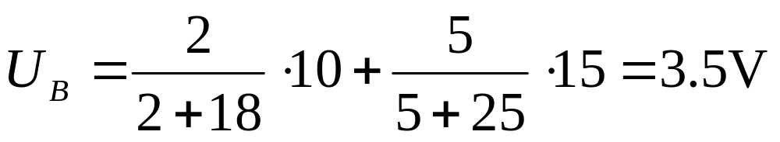
例7：
判别二极管是导通还是截止。
解：
+
9V
-
+
12.5V
-
+
14V
-
截止
+
1V
-
+
2.5V
-
+
1V
-
或断开二极管D：

Slide 47
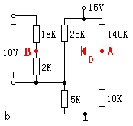
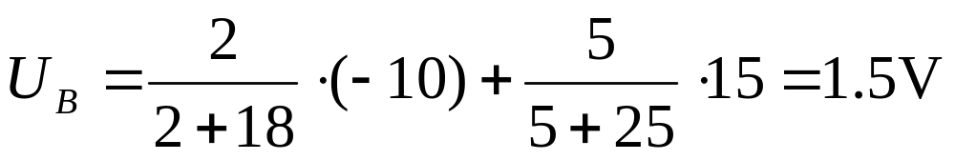
解：
-
9V
+
+
12.5V
-
+
14V
-
-
1V
+
截止
+
2.5V
-
+
1V
-
或断开二极管D：

Slide 48
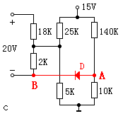

+
18V
-
+
12.5V
-
+
14V
-
+
2V
-
导通
+
2.5V
-
+
1V
-
或断开二极管D：

Slide 49


例8： 开关电路
利用二极管的单向导电性可作为电子开关
求v_{I1}和v_{I2}不同值组合时的v₀值（二极管为理想模型）。
解：
二极管工作状态
v_{I1} v_{I2}
v₀
D₁ D₂
0V 0V
导通 导通
0V
0V 5V
导通 截止
0V
5V 0V
截止 导通
0V
5V 5V
截止 截止
5V

Slide 50


特殊二极管
特殊二极管
稳压二极管
稳压二极管是应用在反向击穿区的特殊硅二极管。稳压二极管的伏安特性曲线与硅二极管
的伏安特性曲线完全一样。
稳压二极管在工作时应反接，并串入一只电阻。
电阻起限流作用，保护稳压管；其次是当输入电压或负载电流变化时，通过该电阻上电压降的变化，取出误差信号以调节稳压管的工作电流，从而起到稳压作用。

Slide 51

(1) 稳定电压V_{Z}
在规定的稳压管反向工作电流I_{Z}下，所对应的反向工作电压。
(2) 动态电阻r_{Z}
r_{Z} =ΔV_{Z} /ΔI_{Z，} r_{Z}愈小，反映稳压管的击穿特性愈陡。
(3) 最大耗散功率 P_{ZM}
最大功率损耗取决于PN结的面积和散热等条件。反向工作时PN结的功率损耗为 P_{Z}= V_{Z} I_{Z}，由 P_{ZM}和V_{Z}可以决定I_{Zmax}。
(4) 最大稳定工作电流 I_{Zmax} 和最小稳定工作电流I_{Zmin}
最大稳定工作电流取决于最大耗散功率，即P_{Zmax} =V_{Z}I_{Zmax} 。而I_{zmin}对应V_{Zmin}。 若I_{Z}＜I_{Zmin}则不能稳压。

Slide 52


稳压管的稳压过程
I_{R}
I_{Z}
I_{o}
R_{L}
I_{o}
I_{R}
V_{R}
V_{o}
V_{Z}
I_{Z}
I_{R}
V_{R}
V_{o}

Slide 53

光电子器件
1. 光电二极管
（a）符号 （b）电路模型 （c）特性曲线

Slide 54


3.5.4 光电子器件
2. 发光二极管
符号
光电传输系统

Slide 55

3.5.4 光电子器件
3. 激光二极管
（a）物理结构 （b）符号

Slide 56

3.5.4 光电器件
4. 太阳能电池
end

Slide 57


江崎二极管的发现——批判精神
江崎二极管是采用砷化镓（GaAs）和锑化镓（GaSb）等材料混合制成的半导体二极管，其优点是开关特性好，速度快、工作频率高（江崎1958年博士论文期间发现，1973获诺贝尔奖）
第一，不能被以往的结果束缚。
第二，尊敬前辈，但不能因此而丧失自我。
第三，抛弃无用的东西，只留下对自己有用的信息。
第四，尊重自己，不对他人唯命是从，该挑战的时候决不逃避。
第五，永远不要失去纯真的感性和求知欲。

Slide 58






例
求整流电路的输出波形。
解：
正半周：
D1、D3 导通
D2、D4 截止
负半周
D2、D4导通
D1、D3截止

Slide 59
【例】电路如图所示，U_{D}=0.7V，试估算开关断开和闭合输出电压U_{O} 。
【解】：
当开关断开时，二极管因加正向电压而导通，故输出电压为：
U_{O}=V_{I}-U_{D}≈6V-0.7V=5.3V
D
S
V1=6V
R
V₂=12V
当开关闭合时，二极管因外加反向电压而截止，故输出电压为：
U_{O}=V₂=12V
第<number>页

